Slide 1
4
ARFIMA

Slide 2
4
ARFIMA
ARFIMA
ARFIMA모형은 왜 필요할까?
AR
MA
ARMA
ARIMA
ARFIMA
VS

Slide 3
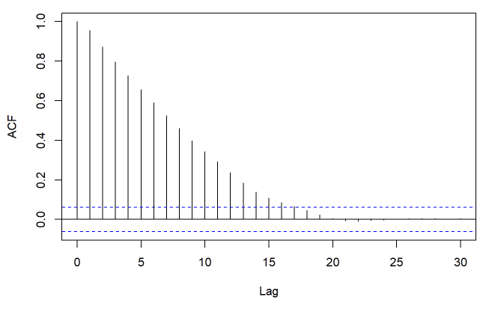
4
ARFIMA
ARFIMA
AR
MA
ARMA
ARIMA
ARFIMA
기존의 모형들은 ACF 모양이
기하급수적으로 감소.
→ 단기억 확률과정
정상성을 만족하지만 ACF가 0으로 느리게 수렴하는 시계열 자료엔 좋은 적합이 아님.

Slide 4
4
ARFIMA
ARFIMA
AR
MA
ARMA
ARIMA
ARFIMA
그 한계점을 보완한 모형이 ARFIMA!
ARFIMA 모형의 ACF는 0으로 느리게
수렴.
→ 장기억 확률과정

Slide 5
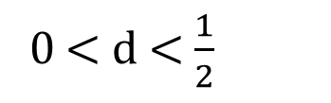
4
ARFIMA
ARFIMA
Auto Regressive Fractionally Integrated Moving Average
유리수
ARIMA
ARFIMA
VS
d : 양의 정수
0 < d < $\frac{1}{2}$

Slide 6

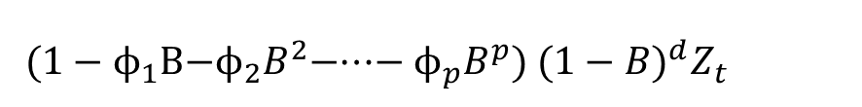
4
ARFIMA
ARFIMA
Auto Regressive Fractionally Integrated Moving Average
ARFIMA(p, d, q) : ϕ(B)${(1−B)}^{d}$($Z_{t}$−𝜇) = 𝜃(𝐵)${\text{ε}}_{t}$ , 이때 0 < d < $\frac{1}{2}$
(1 − ${\text{ϕ}}_{1}$B−${\text{ϕ}}_{2}B^{2}$−⋯− ${\text{ϕ}}_{p}B^{p}$) ${(1−B)}^{d}Z_{t}$
= (1$− {\text{θ}}_{1}$𝐵 $−{\text{θ}}_{2}B^{2}−$⋯ $−{\text{θ}}_{p}B^{p}$) ${\text{ε}}_{t}$

Slide 7

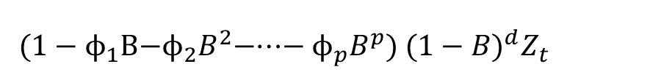
4
ARFIMA
ARFIMA
1. 장기간동안의 시계열 종속성 결정
2. -0.5에서 0일 경우 자기상관합이 0이 되는 문제 발생
Auto Regressive Fractionally Integrated Moving Average
ARFIMA(p, d, q) : ϕ(B)${(1−B)}^{d}$($Z_{t}$−𝜇) = 𝜃(𝐵)${\text{ε}}_{t}$ , 이때 0 < d < $\frac{1}{2}$
ARFIMA(p, d, q) : ϕ(B)${(1−B)}^{d}$($Z_{t}$−𝜇) = 𝜃(𝐵)${\text{ε}}_{t}$ , 이때 0 < d < $\frac{1}{2}$
(1 − ${\text{ϕ}}_{1}$B−${\text{ϕ}}_{2}B^{2}$−⋯− ${\text{ϕ}}_{p}B^{p}$) ${(1−B)}^{d}Z_{t}$
= (1$− {\text{θ}}_{1}$𝐵 $−{\text{θ}}_{2}B^{2}−$⋯ $−{\text{θ}}_{p}B^{p}$) ${\text{ε}}_{t}$

Slide 8
4
ARFIMA
ARFIMA
장기억 확률과정 (long memory process)
자기 상관 함수 ρ($k$)~$Ck^{2d−1}$, $k$→∞ (단, C>0)
- ACF 합이 무한대로 발산.
- ACF가 0으로 빠르게 수렴하지 않음.

Slide 9
4
ARFIMA
ARFIMA
ARFIMA모형의 적합
ARFIMA에서 d는 최소제곱법, 최대우도추정법으로 찾을 수 있음.
이후 ARMA모형과 비슷하게 나머지 모수를 추정.
R에선 arfima() 함수를 사용할 수 있음.

Slide 10
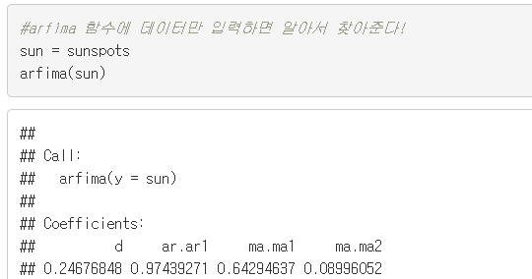
4
ARFIMA
ARFIMA
ARFIMA모형의 적합
AR 차수: 1
MA 차수: 2
ARFIMA에서 d는 최소제곱법, 최대우도추정법으로 찾을 수 있다.
이후 ARMA모형과 비슷하게 나머지 모수를 추정한다.
R에선 arfima() 함수를 사용할 수 있다.
d값
ARFIMA(1, 0.2468, 2) 적합

Slide 11
5
이분산 시계열 모형

Slide 12
5
이분산 시계열 모형
ARCH
이분산 시계열 모형의 필요성
ARIMA와 같은
전통적 시계열 모형
평균부분의 움직임에 초점을 맞춤.
등분산성을 가정.

Slide 13
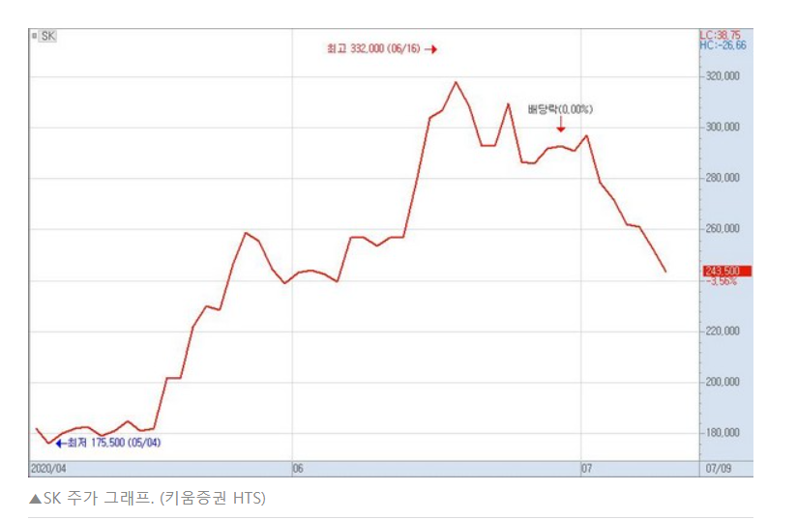
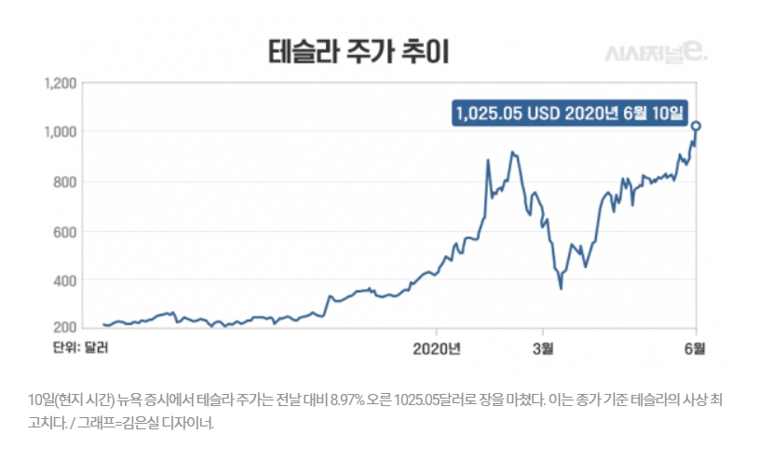
5
이분산 시계열 모형
ARCH
ARCH 모형의 필요성
ARIMA와 같은
전통적 시계열 모형
평균부분의 움직임에 초점을 맞춘다.
등분산성을 가정한다.
금융관련 재무시계열 모형은 불확실성을 의미하는 분산부분에 관심이 있고, 분산이 과거자료에 의존.
전통적 시계열 모형은 좋은 적합이 아니다!

Slide 14
5
이분산 시계열 모형
ARCH
이분산 시계열 모형의 필요성
변동성 집중 현상 : 한번 큰 값을 기록하면 상당시간 동안 큰 상태로 지속된 후 다시 작은 값들이 상당기간동안 지속되는 현상.
변동성 집중 현상은 분산에 자기상관성이 존재함을 보여줌.

Slide 15

5
이분산 시계열 모형
ARCH
이분산 시계열 모형의 필요성
따라서 이분산 시계열 모형이 필요!
변동성 집중 현상 : 한번 큰 값을 기록하면 상당시간 동안 큰 상태로 지속된 후 다시 작은 값들이 상당기간동안 지속되는 현상.
변동성 집중 현상은 분산에 자기상관성이 존재함을 보여준다.

Slide 16
5
이분산 시계열 모형
ARCH
자기회귀 조건부 이분산 모형
= Auto Regressive Conditional Heteroskedasticity
변동성을 설명하기 위한 비선형 모델
현재 시점의
오차항 변동성
설명O
과거 시점의
오차항 제곱

Slide 17


5
이분산 시계열 모형
ARCH
ARCH(p): t시점의 오차항의 변동성을 p시점 전의
오차항들의 제곱으로 설명하는 모형
$${\text{σ}}_{t}^{2}$$
$$T_{t}$$

Slide 18


5
이분산 시계열 모형
ARCH
ARCH(p): t시점의 오차항의 변동성을 p시점 전의
오차항들의 제곱으로 설명하는 모형
[ ARCH(1) ]
$${\text{σ}}_{t}^{2}$$
${\text{α}}_{1}{\text{ε}}_{t−1}^{2}$+ ${\text{α}}_{0}$
=
$$T_{t−1}$$
$$T_{t}$$

Slide 19



5
이분산 시계열 모형
ARCH
ARCH(p): t시점의 오차항의 변동성을 p시점 전의
오차항들의 제곱으로 설명하는 모형
[ ARCH(2) ]
$${\text{σ}}_{t}^{2}$$
${{\text{α}}_{2}\text{ε}}_{t−2}^{2}$ +
${\text{α}}_{1}{\text{ε}}_{t−1}^{2}$+${ \text{α}}_{0}$
=
$$T_{t−1}$$
$$T_{t−1}$$
$$T_{t}$$

Slide 20

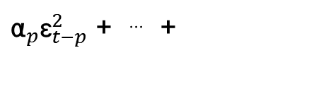
5
이분산 시계열 모형
ARCH
ARCH(p): t시점의 오차항의 변동성을 p시점 전의
오차항들의 제곱으로 설명하는 모형
[ ARCH(p) ]
$${\text{σ}}_{t}^{2}$$
${{\text{α}}_{2}\text{ε}}_{t−2}^{2}$ +
${\text{α}}_{1}{\text{ε}}_{t−1}^{2}$+${ \text{α}}_{0}$
${{\text{α}}_{p}\text{ε}}_{t−p}^{2}$ + ⋯ +
=
⋯
$$T_{t−1}$$
$$T_{t−1}$$
$$T_{t−1}$$
$$T_{t}$$

Slide 21
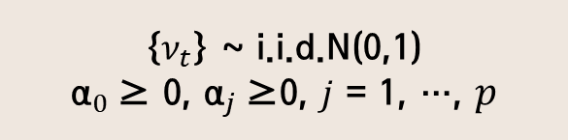
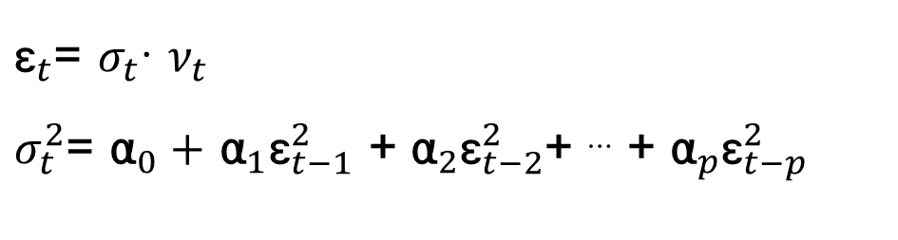
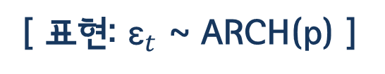
5
이분산 시계열 모형
ARCH
[ 표현: ${\text{ε}}_{t}$ ~ ARCH(p) ]
$$\text{\{}{\text{ν}}_{t}\text{\}} \text{\sim } \text{i}\text{.}\text{i}\text{.}\text{d}\text{.}\text{N}\text{(0,1)}$$
${\text{α}}_{0}$≥ 0, ${\text{α}}_{j}$≥0, 𝑗 = 1, …, 𝑝
${\text{ε}}_{t}$= ${\text{σ}}_{t}$∙ ${\text{ν}}_{t}$
${\text{σ}}_{t}^{2}$= ${\text{α}}_{0}+$ ${\text{α}}_{1}{\text{ε}}_{t−1}^{2}$ + ${\text{α}}_{2}{\text{ε}}_{t−2}^{2}$+ ⋯ + ${\text{α}}_{p}{\text{ε}}_{t−p}^{2}$
t시점의 오차항의 변동성을
P시점 전의 오차항들의 제곱으로 설명

Slide 22
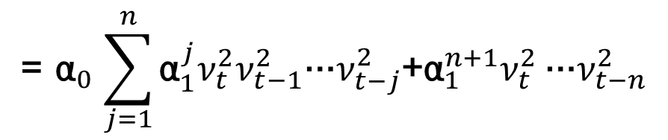
5
이분산 시계열 모형
ARCH
ARCH(1) : ${ \text{ε}}_{t}$ = ${\text{σ}}_{t}$∙ ${\text{ν}}_{t}$, ${\text{σ}}_{t}^{2}$= ${\text{α}}_{0}+$ ${\text{α}}_{1}{\text{ε}}_{t−1}^{2}$
${\text{ε}}_{t}^{2}$ = ${\text{σ}}_{t}^{2}$∙${\text{ν}}_{t}^{2}$
= (${\text{α}}_{0}+$ ${\text{α}}_{1}{\text{ε}}_{t−1}^{2})$∙${\text{ν}}_{t}^{2}$
= (${\text{α}}_{0}+$ ${\text{α}}_{1}({\text{σ}}_{t−1}^{2}\text{∙}{\text{ν}}_{t−1}^{2}))$∙${\text{ν}}_{t}^{2}$
재귀적으로 계산해보면
…
$${\text{=} \text{α}}_{0}\sum_{j=1}^{n}{{\text{α}}_{1}^{j}{{\text{ν}}_{t}^{2}\text{ν}}_{t−1}^{2}\text{…}{\text{ν}}_{t−j}^{2}\text{+}{\text{α}}_{1}^{n+1}{\text{ν}}_{t}^{2}}\text{…}{\text{ν}}_{t−n}^{2}$$

Slide 23
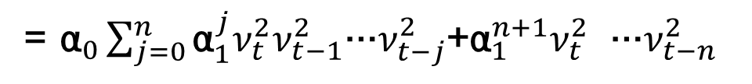


5
이분산 시계열 모형
ARCH
[ ARCH(1) ]
ARCH(1) : ${ \text{ε}}_{t}$ = ${\text{σ}}_{t}$∙ ${\text{ν}}_{t}$, ${\text{σ}}_{t}^{2}$= ${\text{α}}_{0}+$ ${\text{α}}_{1}{\text{ε}}_{t−1}^{2}$
$${{\text{ε}}_{t}^{2} \text{=} \text{α}}_{0}\sum_{j=1}^{n}{{\text{α}}_{1}^{j}{{\text{ν}}_{t}^{2}\text{ν}}_{t−1}^{2}\text{…}{\text{ν}}_{t−j}^{2}\text{+}{\text{α}}_{1}^{n+1}{\text{ν}}_{t}^{2}}\text{…}{\text{ν}}_{t−n}^{2}$$
${\text{ε}}_{t}^{2}$ = ${\text{σ}}_{t}^{2}$∙${\text{ν}}_{t}^{2}$
= (${\text{α}}_{0}+$ ${\text{α}}_{1}{\text{ε}}_{t−1}^{2})$∙${\text{ν}}_{t}^{2}$
${\text{ε}}_{t}$가 ${\text{ν}}_{t}$의 비선형적 형태
따라서 ARCH는 비선형 모델!
= (${\text{α}}_{0}+$ ${\text{α}}_{1}({\text{σ}}_{t−1}^{2}\text{∙}{\text{ν}}_{t−1}^{2}))$∙${\text{ν}}_{t}^{2}$
= (${\text{α}}_{0}+$ ${\text{α}}_{1}(({\text{α}}_{0}+ {\text{α}}_{1}{\text{ε}}_{t−2}^{2})\text{∙}{\text{ν}}_{t−1}^{2}))$∙${\text{ν}}_{t}^{2}$
…
= ${\text{α}}_{0}\sum_{j=0}^{n}{{\text{α}}_{1}^{j}{\text{ν}}_{t}^{2}{\text{ν}}_{t−1}^{2}\text{…}{\text{ν}}_{t−j}^{2}\text{+}{\text{α}}_{1}^{n+1}{\text{ν}}_{t}^{2}}\text{ …}{\text{ν}}_{t−n}^{2}$

Slide 24
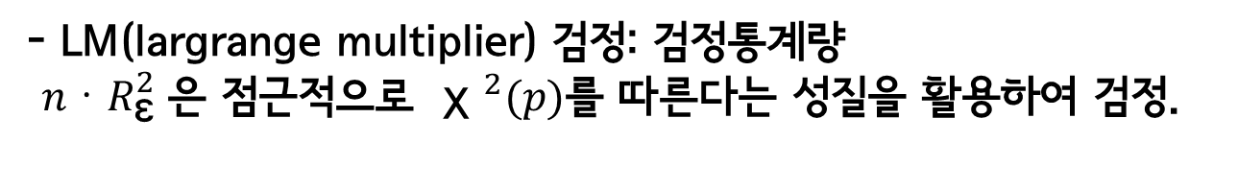

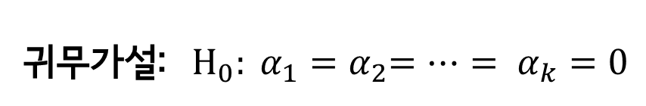
5
이분산 시계열 모형
ARCH
ARCH모형의 검정
귀무가설: $H_{0}: {\text{α}}_{1}{=\text{α}}_{2}=…= {\text{α}}_{k}=0$
- LM(largrange multiplier) 검정: 검정통계량
${n\text{ ∙ }R}_{\text{ε}}^{2}$은 점근적으로 ${ \text{χ} }^{2}(p)$를 따른다는 성질을 활용하여 검정.
- Ljung-Box Q 검정 : ARCH(p) 모형에서 ${\text{ε}}_{t}^{2}$ 가 AR(p)모형을 따름을 이용

Slide 25
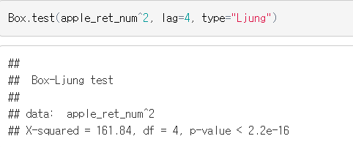
5
이분산 시계열 모형
ARCH
[ Ljung Box 검정 ]
ARCH모형의 검정
귀무가설: $H_{0}: {\text{α}}_{1}{=\text{α}}_{2}=…= {\text{α}}_{k}=0$
ARCH(4)
- LM(largrange multiplier) 검정: 검정통계량
${n\text{ ∙ }R}_{\text{ε}}^{2}$은 점근적으로 ${ \text{χ} }^{2}(p)$를 따른다는 성질을 활용하여 검정.
- Ljung-Box Q 검정 : ARCH(p) 모형에서 ${\text{ε}}_{t}^{2}$ 가 AR(p)모형을 따름을 이용
귀무가설 기각
→ ARCH모형이 유의하다!

Slide 26
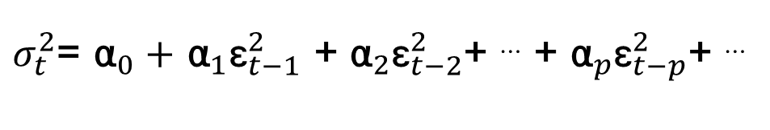
5
이분산 시계열 모형
ARCH
ARCH모형의 문제점
${\text{σ}}_{t}^{2}$= ${\text{α}}_{0}+$ ${\text{α}}_{1}{\text{ε}}_{t−1}^{2}$ + ${\text{α}}_{2}{\text{ε}}_{t−2}^{2}$+ ⋯ + ${\text{α}}_{p}{\text{ε}}_{t−p}^{2}$+ ⋯
추정해야 할
모수가 많음
추정량의 정확도가 떨어짐
비음조건(non-negative)을 만족하기 어려움

Slide 27
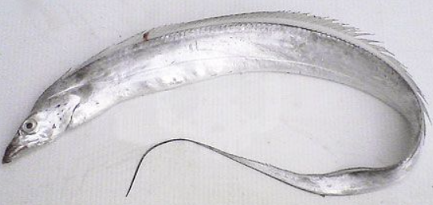
5
이분산 시계열 모형
ARCH
ARCH모형의 문제점
추정해야 할 모수가 많아지는 문제를 해결하려면?
${\text{σ}}_{t}^{2}$= ${\text{α}}_{0}+$ ${\text{α}}_{1}{\text{ε}}_{t−1}^{2}$ + ${\text{α}}_{2}{\text{ε}}_{t−2}^{2}$+ ⋯ + ${\text{α}}_{p}{\text{ε}}_{t−p}^{2}$+ ⋯
추정해야 할 모수가
많아진다.
- 추정량의 정확도가 떨어진다.
- 비음조건(non-negative)을 만족하기 어렵다.
일반화된 모형이 필요! → GARCH 모형

Slide 28
5
이분산 시계열 모형
GARCH
일반화 자기회귀이분산 모형
= Generalized Auto Regressive Conditional Heteroskedastic
ARCH 모형을 일반화한 모형
현재 시점의
오차항 변동성
과거 시점의 오차항 제곱
설명
과거 시점의 변동성

Slide 29


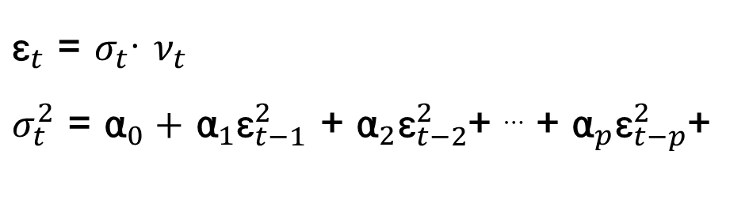

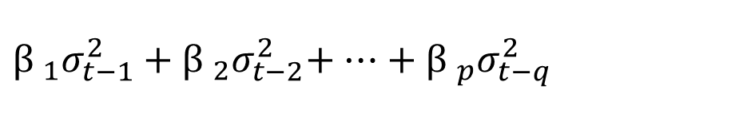

5
이분산 시계열 모형
GARCH
[ 표현: ${\text{ε}}_{t}$ ~ GARCH(p,q) ]
$$\text{\{}{\text{ν}}_{t}\text{\}} \text{\sim } \text{i}\text{.}\text{i}\text{.}\text{d}\text{.}\text{N}\text{(0,1)}$$
${\text{α}}_{0}$≥ 0, ${\text{α}}_{j}$≥0, $\text{β}\text{j}\text{≥}\text{0}$
𝑗 = 1, …, 𝑝
${\text{ε}}_{t}$ = ${\text{σ}}_{t}$∙ ${\text{ν}}_{t}$
${\text{σ}}_{t}^{2}$ = ${\text{α}}_{0}+$ ${\text{α}}_{1}{\text{ε}}_{t−1}^{2}$ + ${\text{α}}_{2}{\text{ε}}_{t−2}^{2}$+ ⋯ + ${\text{α}}_{p}{\text{ε}}_{t−p}^{2}$+
${\text{β} }_{1}{\text{σ}}_{t−1}^{2}$ + ${\text{β} }_{2}{\text{σ}}_{t−2}^{2}$+ ⋯ + ${\text{β} }_{p}{\text{σ}}_{t−q}^{2}$
$$\text{=} {\text{α}}_{0}+\sum_{i=1}^{p}{ \text{α}\text{i}{\text{ε}}_{t−1}^{2}+}$$
$$\sum_{j=1}^{q}{\text{β}\text{j} {\text{σ}}_{t−j}^{2}}$$

Slide 30





5
이분산 시계열 모형
ARCH
[ 표현: ${\text{ε}}_{t}$ ~ GARCH(p,q) ]
$\text{\{}{\text{ν}}_{t}\text{\}}\text{ : }가$우시안 백색잡음
${\text{α}}_{0}$≥ 0, ${\text{α}}_{j}$≥0, $\text{β}\text{j}\text{≥}\text{0}$
𝑗 = 1, …, 𝑝
[ 표현: ${\text{ε}}_{t}$ ~ GARCH(p,q) ]
${\text{ε}}_{t}$ = ${\text{σ}}_{t}$∙ ${\text{ν}}_{t}$
${\text{σ}}_{t}^{2}$ = ${\text{α}}_{0}+$ ${\text{α}}_{1}{\text{ε}}_{t−1}^{2}$ + ${\text{α}}_{2}{\text{ε}}_{t−2}^{2}$+ ⋯ + ${\text{α}}_{p}{\text{ε}}_{t−p}^{2}$+
ARCH
${\text{β} }_{1}{\text{σ}}_{t−1}^{2}$ + ${\text{β} }_{2}{\text{σ}}_{t−2}^{2}$+ ⋯ + ${\text{β} }_{p}{\text{σ}}_{t−q}^{2}$
ARCH
추가된 부분
추가된 부분
$$\sum_{j=1}^{q}{\text{β}\text{j} {\text{σ}}_{t−j}^{2}}$$
$$\text{=} {\text{α}}_{0}+\sum_{i=1}^{p}{ \text{α}\text{i}{\text{ε}}_{t−1}^{2}+}$$
$$\sum_{j=1}^{q}{\text{β}\text{j} {\text{σ}}_{t−j}^{2}}$$
$$\text{=} {\text{α}}_{0}+\sum_{i=1}^{p}{ \text{α}\text{i}{\text{ε}}_{t−1}^{2}+}$$
$${\text{σ}}_{t}^{2}$$

Slide 31


5
이분산 시계열 모형
ARCH
[ 표현: ${\text{ε}}_{t}$ ~ GARCH(p,q) ]
$\text{\{}{\text{ν}}_{t}\text{\}}\text{ : }가$우시안 백색잡음
${\text{α}}_{0}$≥ 0, ${\text{α}}_{j}$≥0, $\text{β}\text{j}\text{≥}\text{0}$
𝑗 = 1, …, 𝑝
${\text{ε}}_{t}$ = ${\text{σ}}_{t}$∙ ${\text{ν}}_{t}$
${\text{σ}}_{t}^{2}$ = ${\text{α}}_{0}+$ ${\text{α}}_{1}{\text{ε}}_{t−1}^{2}$ + ${\text{α}}_{2}{\text{ε}}_{t−2}^{2}$+ ⋯ + ${\text{α}}_{p}{\text{ε}}_{t−p}^{2}$+
ARCH
${\text{β} }_{1}{\text{σ}}_{t−1}^{2}$ + ${\text{β} }_{2}{\text{σ}}_{t−2}^{2}$+ ⋯ + ${\text{β} }_{p}{\text{σ}}_{t−q}^{2}$
GARCH 모형은 왜 ARCH모형보다 추정해야 할 모수가 적을까?
추가된 부분
$$\text{=} {\text{α}}_{0}+\sum_{i=1}^{p}{ \text{α}\text{i}{\text{ε}}_{t−1}^{2}+}$$
$$\sum_{j=1}^{q}{\text{β}\text{j} {\text{σ}}_{t−j}^{2}}$$
GARCH(1,1)의 예시로 알아보자!

Slide 32
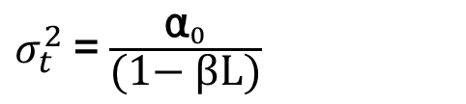
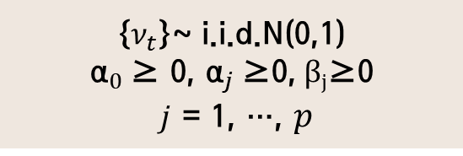
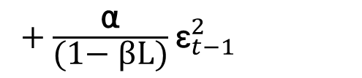

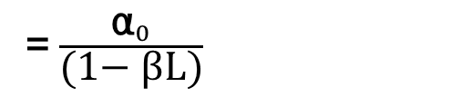

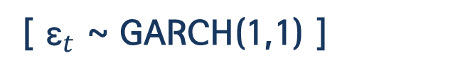
5
이분산 시계열 모형
GARCH
[ ${\text{ε}}_{t}$ ~ GARCH(1,1) ]
$$\text{\{}{\text{ν}}_{t}\text{\}}\text{\sim }\text{i}\text{.}\text{i}\text{.}\text{d}\text{.}\text{N}\text{(0,1)}$$
${\text{α}}_{0}$≥ 0, ${\text{α}}_{j}$≥0, $\text{β}\text{j}\text{≥}\text{0}$
𝑗 = 1, …, 𝑝
${\text{ε}}_{t}$ = ${\text{σ}}_{t}$∙ ${\text{ν}}_{t}$
${\text{σ}}_{t}^{2}$ = ${\text{α}}_{0}+$ ${\text{α}}_{1}{\text{ε}}_{t−1}^{2}$ + ${\text{β} }_{1}{\text{σ}}_{t−1}^{2}$
(1- $\text{β}\text{L}\text{)}{\text{σ}}_{t}^{2}$ = ${\text{α}}_{0}+$ ${\text{α}}_{1}{\text{ε}}_{t−1}^{2}$
${\text{σ}}_{t}^{2}$ = $\frac{{\text{α}}_{0}}{\text{(1−} \text{β}\text{L}\text{)}}$
+ $\frac{\text{α}}{\text{(1−} \text{β}\text{L}\text{)}}$ ${\text{ε}}_{t−1}^{2}$
$$\text{+ }\text{α} \sum_{j=1}^{∞}{{{\text{β}}^{j−1}\text{ε}}_{t−j}^{2}}$$
= $\frac{{\text{α}}_{0}}{\text{(1−} \text{β}\text{L}\text{)}}$

Slide 33
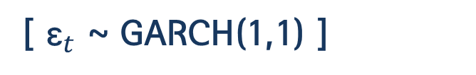

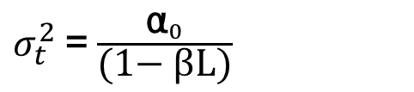

5
이분산 시계열 모형
GARCH
[ ${\text{ε}}_{t}$ ~ GARCH(1,1) ]
$\text{\{}{\text{ν}}_{t}\text{\}}\text{ : }가$우시안 백색잡음
${\text{α}}_{0}$≥ 0, ${\text{α}}_{j}$≥0, $\text{β}\text{j}\text{≥}\text{0}$
𝑗 = 1, …, 𝑝
[ ${\text{ε}}_{t}$ ~ GARCH(1,1) ]
${\text{ε}}_{t}$ = ${\text{σ}}_{t}$∙ ${\text{ν}}_{t}$
${\text{σ}}_{t}^{2}$ = ${\text{α}}_{0}+$ ${\text{α}}_{1}{\text{ε}}_{t−1}^{2}$ + ${\text{β} }_{1}{\text{σ}}_{t−1}^{2}$
(1- $\text{β}\text{L}\text{)}{\text{σ}}_{t}^{2}$ = ${\text{α}}_{0}+$ ${\text{α}}_{1}{\text{ε}}_{t−1}^{2}$
${\text{σ}}_{t}^{2}$ = $\frac{{\text{α}}_{0}}{\text{(1−} \text{β}\text{L}\text{)}}$
+ $\frac{\text{α}}{\text{(1−} \text{β}\text{L}\text{)}}$ ${\text{ε}}_{t−1}^{2}$
$$\text{+ }\text{α} \sum_{j=1}^{∞}{{{\text{β}}^{j−1}\text{ε}}_{t−j}^{2}}$$
$$\text{+ }\text{α} \sum_{j=1}^{∞}{{{\text{β}}^{j−1}\text{ε}}_{t−j}^{2}}$$
${\text{σ}}_{t}^{2}$ = $\frac{{\text{α}}_{0}}{\text{(1−} \text{β}\text{L}\text{)}}$
= $\frac{{\text{α}}_{0}}{\text{(1−} \text{β}\text{L}\text{)}}$
→ ARCH($∞$)

Slide 34


5
이분산 시계열 모형
GARCH
[ ${\text{ε}}_{t}$ ~ GARCH(1,1) ]
$\text{\{}{\text{ν}}_{t}\text{\}}\text{ : }가$우시안 백색잡음
${\text{α}}_{0}$≥ 0, ${\text{α}}_{j}$≥0, $\text{β}\text{j}\text{≥}\text{0}$
𝑗 = 1, …, 𝑝
ARCH에서 많은 모수들을
추정해야 했던 문제를 해결!
${\text{ε}}_{t}$ = ${\text{σ}}_{t}$∙ ${\text{ν}}_{t}$
${\text{σ}}_{t}^{2}$ = ${\text{α}}_{0}+$ ${\text{α}}_{1}{\text{ε}}_{t−1}^{2}$ + ${\text{β} }_{1}{\text{σ}}_{t−1}^{2}$
(1- $\text{β}\text{L}\text{)}{\text{σ}}_{t}^{2}$ = ${\text{α}}_{0}+$ ${\text{α}}_{1}{\text{ε}}_{t−1}^{2}$
GARCH(1, 1) = ARCH($∞$)
${\text{σ}}_{t}^{2}$ = $\frac{{\text{α}}_{0}}{\text{(1−} \text{β}\text{L}\text{)}}$
+ $\frac{\text{α}}{\text{(1−} \text{β}\text{L}\text{)}}$ ${\text{ε}}_{t−1}^{2}$
$$\text{+ }\text{α} \sum_{j=1}^{∞}{{{\text{β}}^{j−1}\text{ε}}_{t−j}^{2}}$$
= $\frac{{\text{α}}_{0}}{\text{(1−} \text{β}\text{L}\text{)}}$

Slide 35
THANK YOU

